Slide 1
Liblinear
滕明卓

Slide 2



Liblinear所解决的问题
SVC
L2-regularized L1-loss
L2-regularized L2-loss
L1-regularized L2-loss

Slide 3

Liblinear所解决的问题
SVR
L2-regularized L1-loss
L2-regularized L2-loss

Slide 4


Liblinear所解决的问题
LR (Logistic Regression)
L2-regularized
L1-regularized

Slide 5
使用的算法
原问题
对偶问题
L1-loss
L2-regularized
L2-loss
SVC
L1-regularized
L2-loss
L1-loss
SVR
L2-regularized
L2-loss
L2-regularized
LR
L1-regularized
Coordinate Descent
Dual Coordinate Descent
Newton method
GLMNET

Slide 6
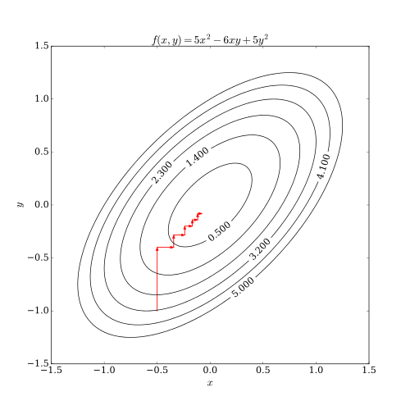
坐标下降法(Coordinate Descent Method)
思想：多变量函数每次选取一个方向来获取最小值。
例如，可以选择线性空间的标准正交基作为搜索方向。循环最小化各个坐标方向上的目标函数值。 每个子问题是一个单变量优化问题。

Slide 7

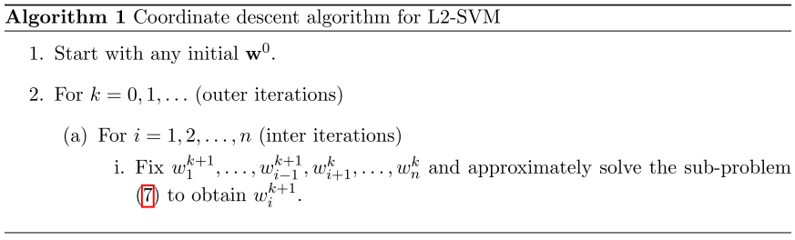
求解 L1-regularized L2-loss SVC 原问题

Slide 8

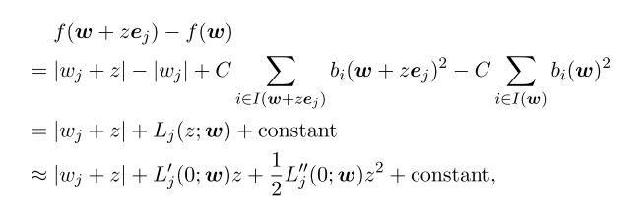
求解子问题
定义：
单变量优化目标为：

Slide 9
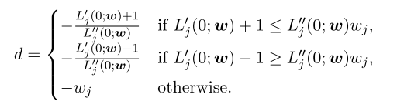
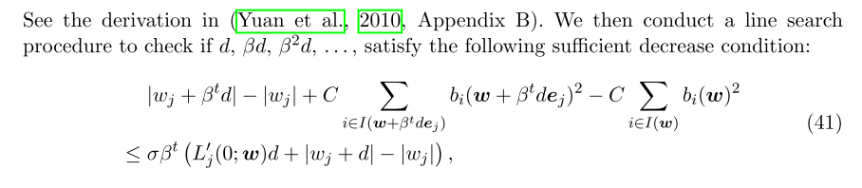
求解子问题
梯度下降方向d：
使用line search找到合适的步长 (β ∈ (0, 1), σ ∈ (0, 1))

Slide 10
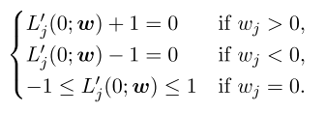
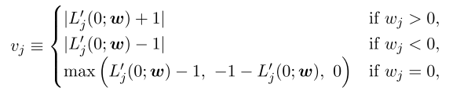
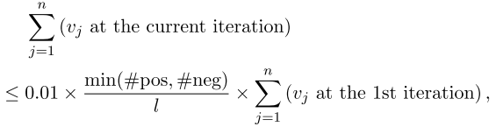
停止条件
最优的w需要满足：
算法中计算
停止条件：

